Slide 1
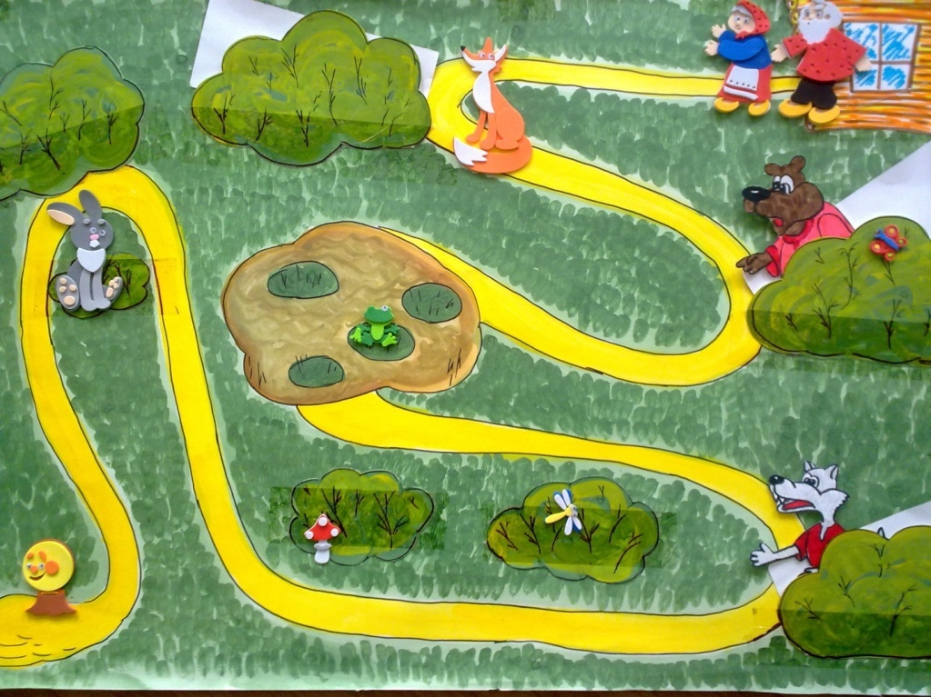
МАУ ДО «Сорокинский центр развития ребенка детский сад №1»
Маршрутная игра
Подготовила воспитатель :
Сербулова Татьяна Владимировна

Slide 2
Игра - это огромное светлое окно, через которое в духовный мир ребенка вливается живительный поток представлений, понятий об окружающем мире. Игра – это искра, зажигающая огонек пытливости и любознательности. Сухомлинский В.А.

Slide 4
«Карта Робинзона»

Slide 8
Нашли главный приз

Slide 17
СПАСИБО ЗА ВНИМАНИЕ

